Slide 1
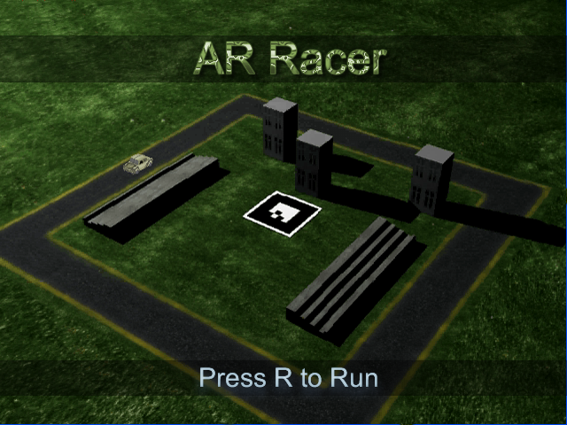
AR RAcer
3° Trabalho de Realidade Aumentada
Rodrigo Marques Almeida da Silva

Slide 2
Definições do Projeto
Desenvolver um jogo de corrida 3D no qual os competidores sejam virtuais e a pista seja real (maquete)
Suporte a Colisão, oclusão por elementos reais, IA do competidor, animação.
Construção de Maquete

Slide 3
Aspéctos Teóricos
Três Etapas
Calcular a matriz de View e Projection
Definir a cena e alterar o zbuffer
Algoritmos de GamePlay

Slide 4
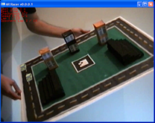
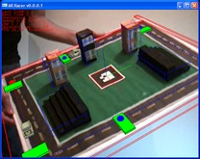
Implementação
Três Etapas
Calcular a matriz de View e Projection
Utilizado a biblioteca AR Toolkit
Definir a cena e alterar o zbuffer
Sistema de Carga
Box
Collision Zone
Checkpoint
RoutePoint
Algoritmos de GamePlay
IA: Grafo + Controlador P
Mode Debug
Maquete

Slide 5
Funcionalidades Implementadas
Oclusão de objetos virtuais via ZBuffer
Sistema de Carga de Cena (Dessa forma, mais de uma maquete pode ser utilizada)
Competidor com Inteligência Artificial usando KeyPoints e Controle P.
Colisão contra objetos reais de cena
Sistema de Depuração
Física Impulsiva
Renderização de Modelos Complexos do 3ds Max
Uso de Checkpoints para validação de volta
Pequeno gerenciador de recursos
Picking para edição (Via gluUnproject)
KeyHekper (Key Holder)

Slide 6
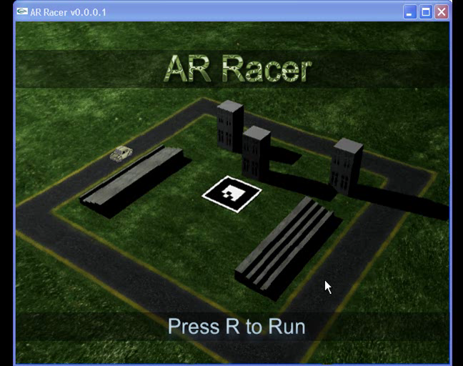
Resultados

Slide 7
Problemas e Trabalhos Futuros
Problemas:
Na maquete virtual, deve-se atentar por deixar um espaço branco entre o padrão e o cenário!
Na maquete real, podem haver problemas se a maquete for flexível, pois isso distorce o modelo.
Melhorias:
Utilizar um modelo baseado em vértice para desenhar no zbuffer, contudo deve-se manter a AABB para a colisão.
É possível marcar os cantos dos objetos e passar o algoritmo de Harris para selecioná-los.
Poderia ser utilizado a pista como padrão

Slide 8
ConclusÃo
A biblioteca AR Tookit auxiliou muito no desenvolvimento, o mesmo poderia se obtido com o Tsai 2D do trabalho 2, contudo seria mais complicado.
A AR Toolkit mostrou-se muito mais eficiente do que a OpenCV (claro que são escopos diferentes). Aumento de 6x no FPS ( de 7 fps na OpenCV com Tsai 2D para 42 fps a 640 x 480).

